Slide 1
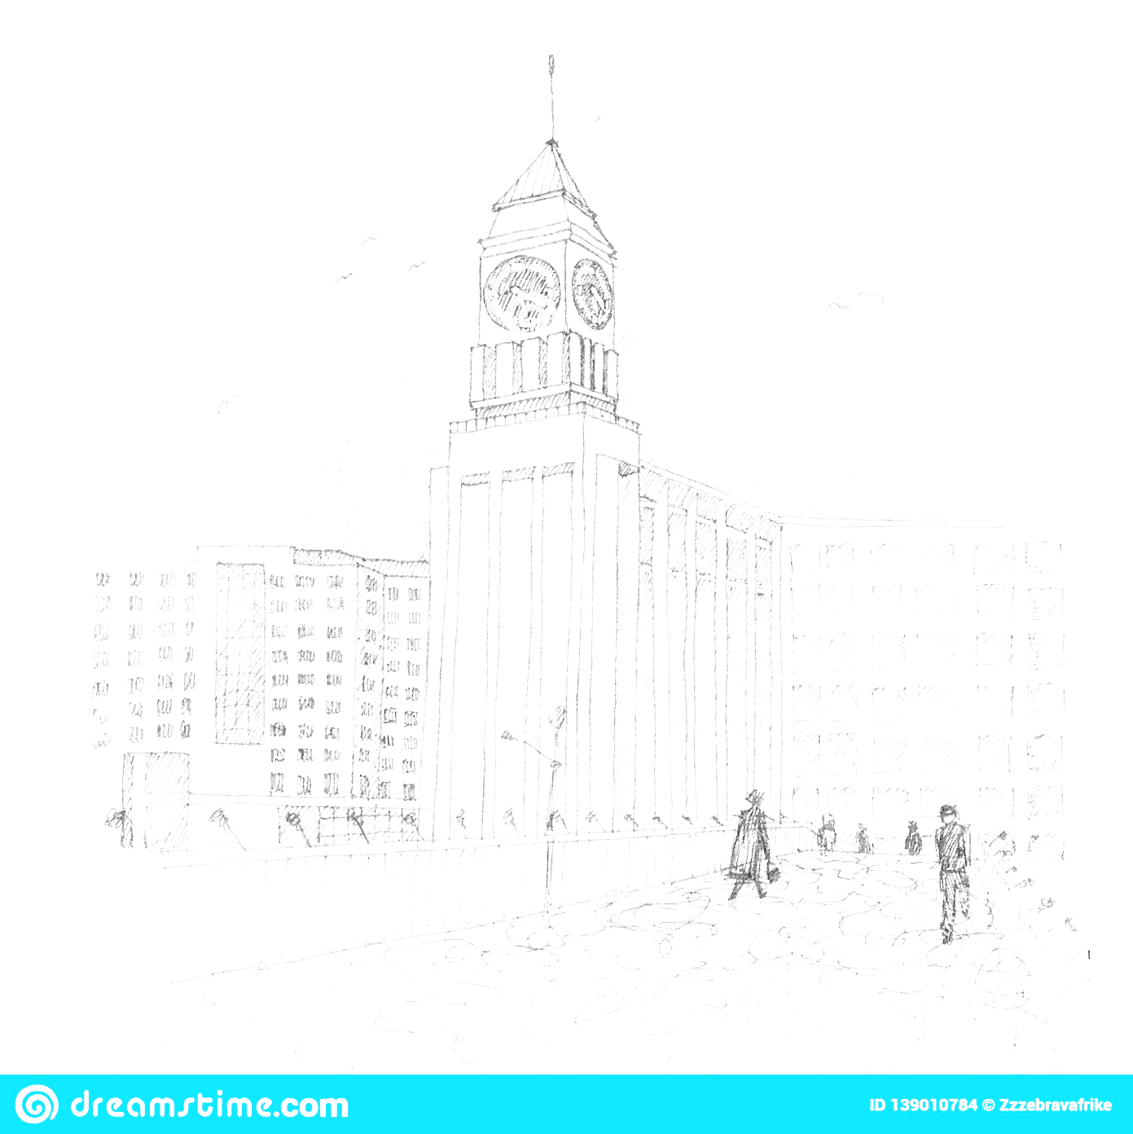
Практические аспекты создания ИТС и влияние внедрения ИТС на примере КРАСНОЯРСКОЙ АГЛОМЕРАЦИИ

Slide 2
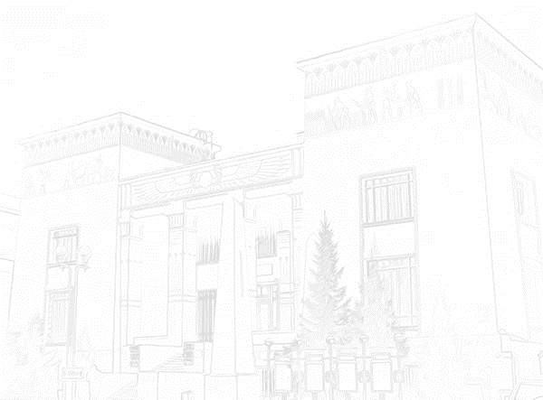
АРХИТЕКТУРА ИТС
II
БАЗОВЫЙ УРОВЕНЬ ЗРЕЛОСТИ
ИНТЕГРАЦИОННАЯ ПЛАТФОРМА
Подсистема ДИТ И ЗПИ
ФИЗИЧЕСКАЯ ИНФРАСТРУКТУРА
Подсистема светофорного управления
556 | Светофорных объектов
733 | Единиц общественного транспорта
2 256 | Единиц спец. техники
170 | Точек мониторинга ДТП и ЧС
150 | Парковочных мест
35 | Табло переменной информации
740 | Детекторов транспорта
18 | Метеостанций
13 | Станций экологического мониторинга
Подсистема мониторинга транспортного потока
Подсистема детектирования ДТП и ЧС
Подсистема метеомониторинга
Подсистема управления службами содержания дорог
Подсистема управления парковочным пространством
Подсистема приоритетного
проезда

Slide 3
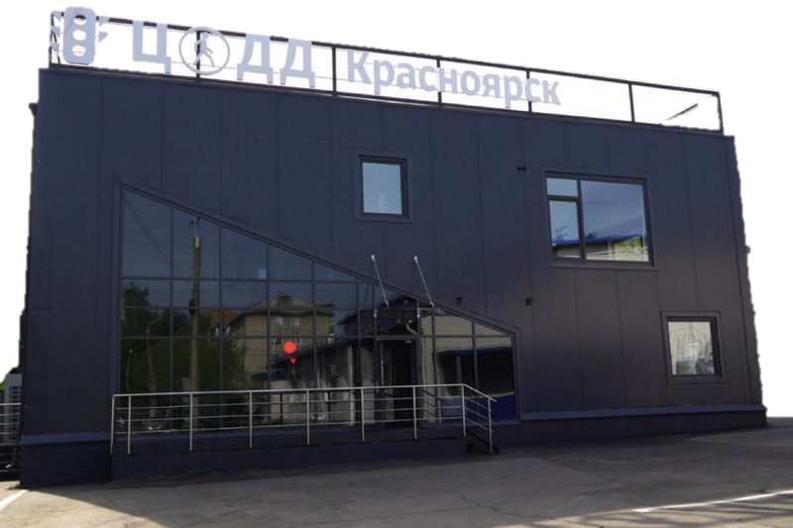
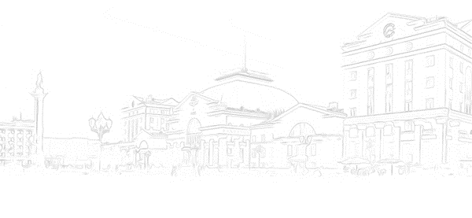
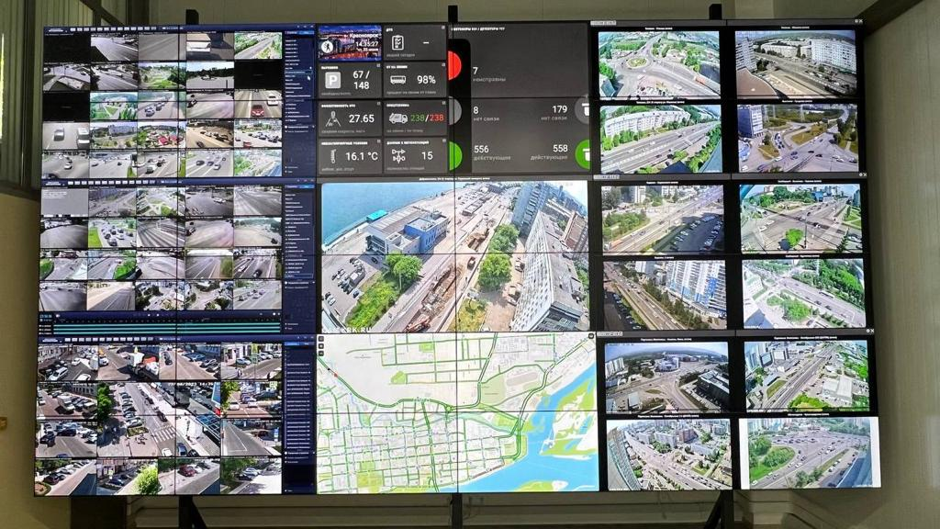
ИТС КРАСНОЯРСКОЙ АГЛОМЕРАЦИИ
Повышение пассажиропотока:
адаптивное управление
приоритет ОТ
Повышение комфорта использования транспортной инфраструктуры:
умные остановки
парковочные пространства
экологический мониторинг
Повышение безопасности:
анализ погодных условий
детектирование ДТП и ЧС
Информационное обеспечение водителей с помощью ДИТ и ЗПИ
управление спец. транспортом

Slide 4
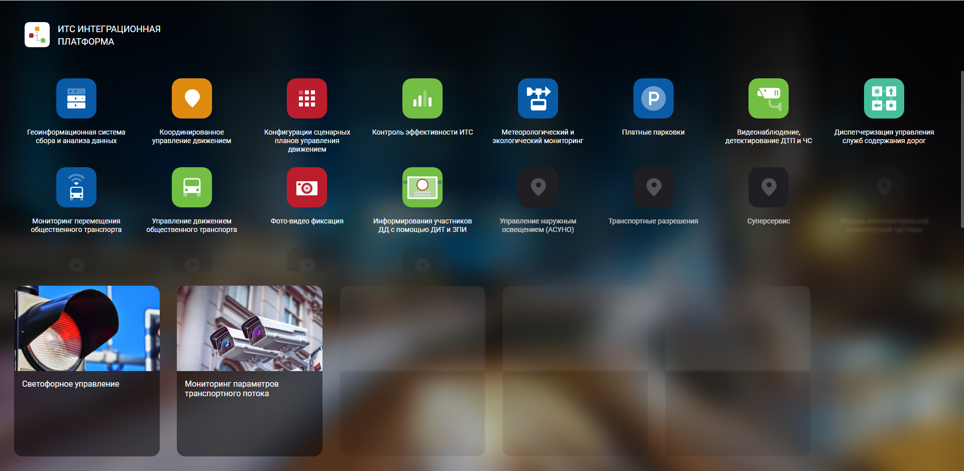
ИНТЕГРАЦИОННАЯ ПЛАТФОРМА
Критерии выбора:
Отсутствие в составе платформы запрещенных/недоступных программных продуктов в Российской Федерации
Кластерные технологии
Контейнеризированные модули и подсистемы
Открытые протоколы интеграции и межсистемного взаимодействия
Возможность объединения двух и более интеграционных платформ в одно логическое целое

Slide 5
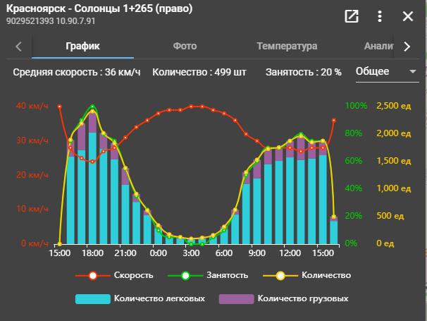
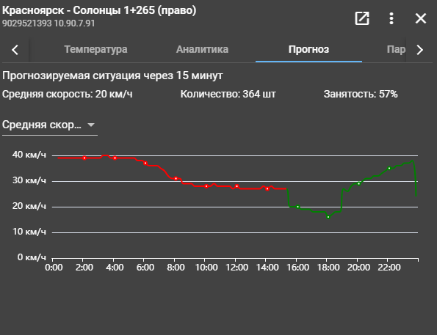
ПОДСИСТЕМА МОНИТОРИНГА ТРАНСПОРТНЫХ ПОТОКОВ
Возможности:
Оперативная информация о погодных условиях
Состояние дорожного покрытия
Передача информации в другие подсистемы ИТС
18 метео объектов в агломерации*
*- на 31.12.2022

Slide 6
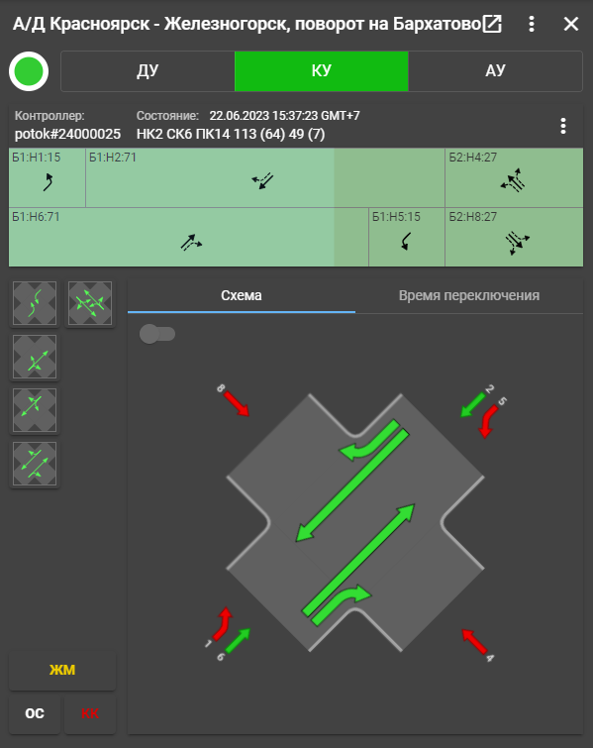
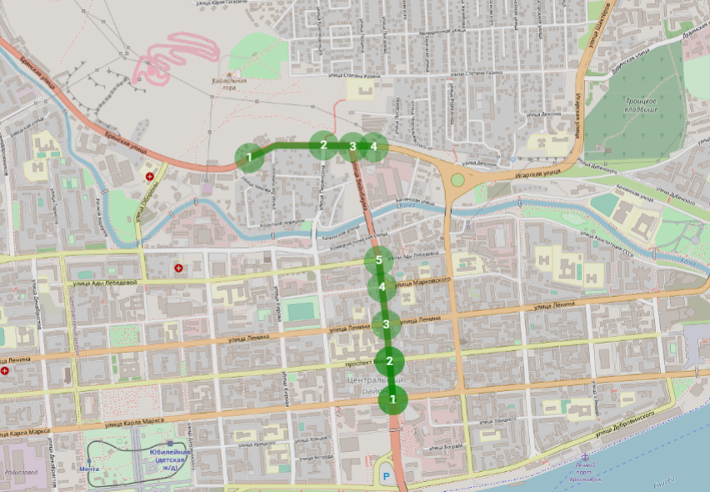
МОДУЛЬ УПРАВЛЕНИЯ СВЕТОФОРНЫМИ ОБЪЕКТАМИ
Возможности:
Управление в режиме реального времени
Мониторинг состояния
Группировка объектов, зеленая волна
Адаптивное управление (сценарные планы)
540 светофоров подключены к ИТС (100 %)

Slide 7
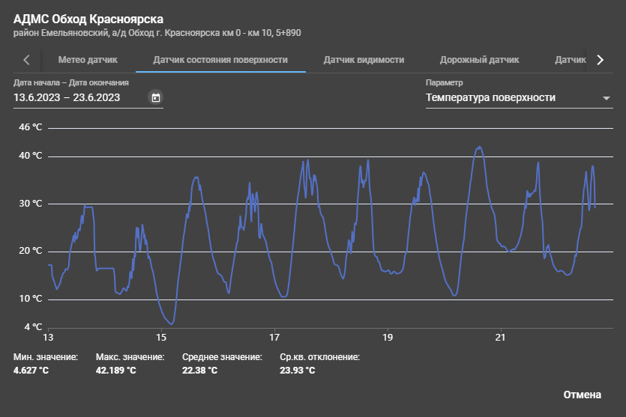
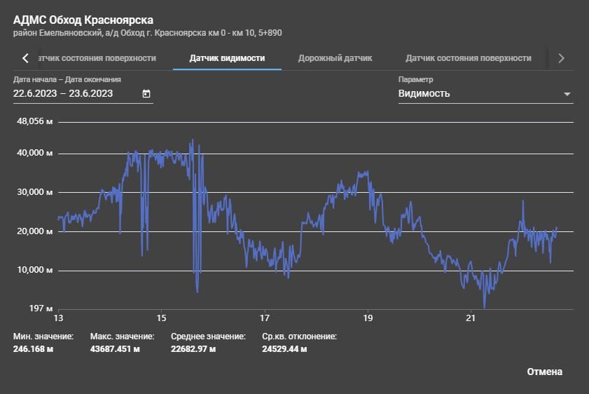
ПОДСИСТЕМА МЕТОМОНИТОРИНГА
Возможности:
Управление в режиме реального времени
Мониторинг состояния
Группировка объектов, зеленая волна
Адаптивное управление (сценарные планы)
540 светофоров подключены к ИТС (100 %)

Slide 8
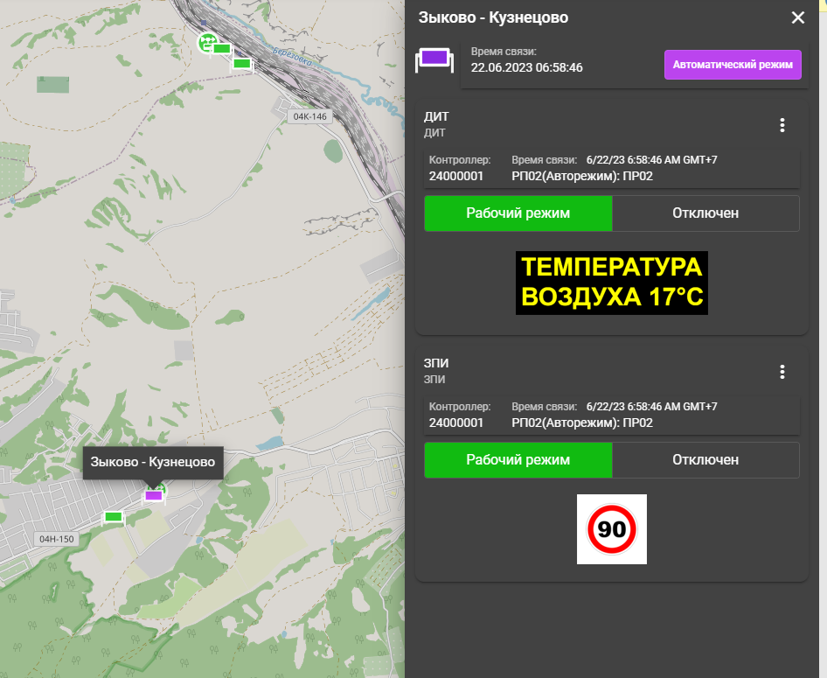
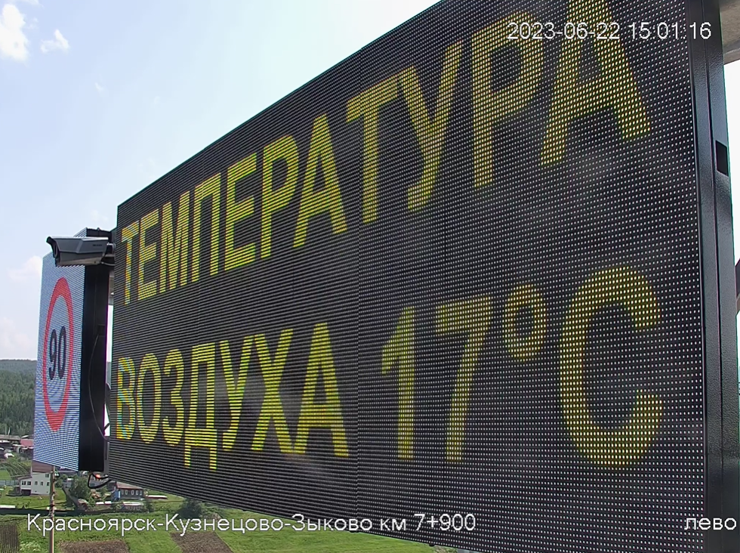
МОДУЛЬ ДИТ И ЗПИ
Возможности:
Работа в ручном режиме по команде диспетчера
Работа полностью в автоматическом режиме
Визуальный контроль отображаемой информации
Защищенные каналы связи
12 ДИТ и ЗПИ в агломерации*
*- на 31.12.2022

Slide 9
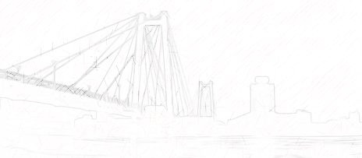
ПЛАНЫ ДО КОНЦА 2024 ГОДА
Развитие интеграционной платформы
Развитие созданных подсистем
Создание витрины данных
Развитие интеграционной платформы
Развитие созданных подсистем
2023 г.
2024 г.
155 | Детекторов транспорта
6 | Метеостанции
14 | Табло переменной информации
208 | Светофорных контроллеров
79 | Трекеров ГЛОНАСС
40 | Детекторов ДТП и ЧС
351 | Парковочных мест
60 | Детекторов транспорта
7 | Метеостанции
14 | Табло переменной информации
123 | Светофорных контроллеров
16 | Термокос
90 | Детекторов ДТП и ЧС

Slide 10
АНАЛИЗ ЭФФЕКТИВНОСТИ ИТС
Наименование показателя | До ввода ИТС 2019 г | После 1 этап ИТС 2020 г | Показатели эффективности
Бальность заторовой ситуации по данным сервиса «Яндекс-пробки» | 6-7 | 6 | -0,5 балла
Продолжительность заторовой ситуации утром | 7:30 до 9:00 | 7:30 до 9:00 | 0 мин
Продолжительность заторовой ситуации вечером | 17:30 до 19:00 | 17:30 до 18:30 | -30 мин
Средняя длина заторовых ситуаций в утренний час «пик» | 13861 м | 12890 м | -971 м (-7%)
Средняя длина заторовых ситуаций в вечерний час «пик» | 18588 м | 17659 м | -1029 м (-5%)
Средняя скорость движения легкового транспорта утром | 23,8 км/ч | 24,2 км/ч | + 0,4 км/ч
Средняя скорость движения легкового транспорта вечером | 21,8 км/ч | 22,3 км/ч | + 0,5 км/ч
Средняя скорость движения общественного транспорта | 20,2 км/ч | 20,5 км/ч | + 0,3 км/ч

Slide 11
АНАЛИЗ ЭФФЕКТИВНОСТИ ИТС
Наименование показателя | После 1 этап ИТС 2020 г. | После введения 2 этап ИТС 2021 г. | Показатели эффективности
Бальность заторовой ситуации по данным сервиса «Яндекс-пробки» | 6 | 6 | Не изменилось
Продолжительность заторовой ситуации утром | 7:30 до 9:00 | 7:30 до 8:50 | -10 мин
Продолжительность заторовой ситуации вечером | 17:30 до 18:30 | 17:30 до 18:30 | 0 мин
Средняя длина заторовых ситуаций в утренний час «пик» | 12890 м | 12630 м | -260 м (-3%)
Средняя длина заторовых ситуаций в вечерний час «пик» | 17659 м | 17527 м | -132 м (-1%)
Средняя скорость движения легкового транспорта утром | 24,2 км/ч | 24,4 км/ч | + 0,2 км/ч
Средняя скорость движения легкового транспорта вечером | 22,3 км/ч | 22,46 км/ч | + 0,16 км/ч
Средняя скорость движения общественного транспорта | 20,5 км/ч | 20,8 км/ч | + 0,3 км/ч

Slide 12
АНАЛИЗ ЭФФЕКТИВНОСТИ ИТС
Наименование показателя | После введения 2 этап ИТС 2021 г. | После введения 3 этап ИТС 2022 г. | Показатели эффективности
Бальность заторовой ситуации по данным сервиса «Яндекс-пробки» | 6 | 6 | Не изменилось
Продолжительность заторовой ситуации утром | 7:30 до 8:50 | 7:15 до 08:35 | Не изменилось
Продолжительность заторовой ситуации вечером | 17:30 до 18:30 | 18:30 до 18:45 | + 15 мин
Средняя длина заторовых ситуаций в утренний час «пик» | 12630 м | 12251 м | 378 (-3%)
Средняя длина заторовых ситуаций в вечерний час «пик» | 17527 м | 16830 м | 701 (-3%)
Средняя скорость движения легкового транспорта утром | 24,4 км/ч | 25,0 км/ч | + 0,6 км/ч
Средняя скорость движения легкового транспорта вечером | 22,46 км/ч | 22,7 км/ч | + 0,24 км/ч
Средняя скорость движения общественного транспорта | 20,8 км/ч | 21 км/час | + 0,2 км/ч

Slide 13
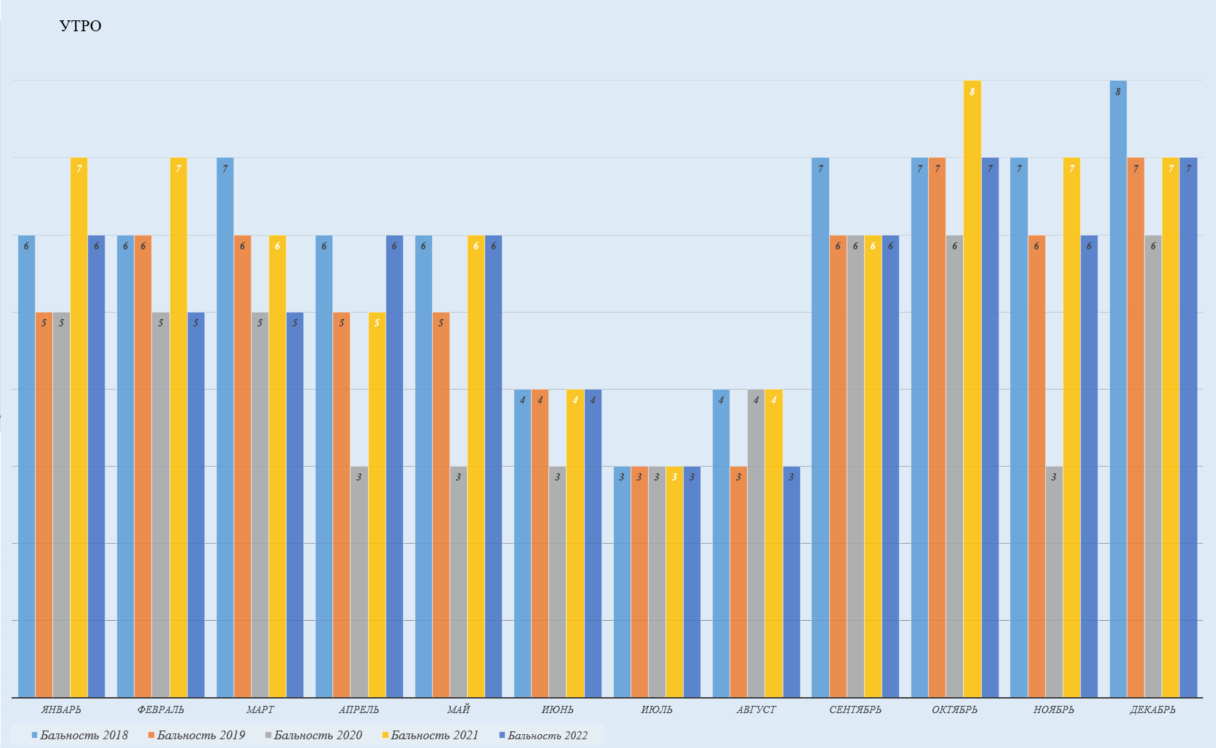
АНАЛИЗ ЭФФЕКТИВНОСТИ ИТС

Slide 14
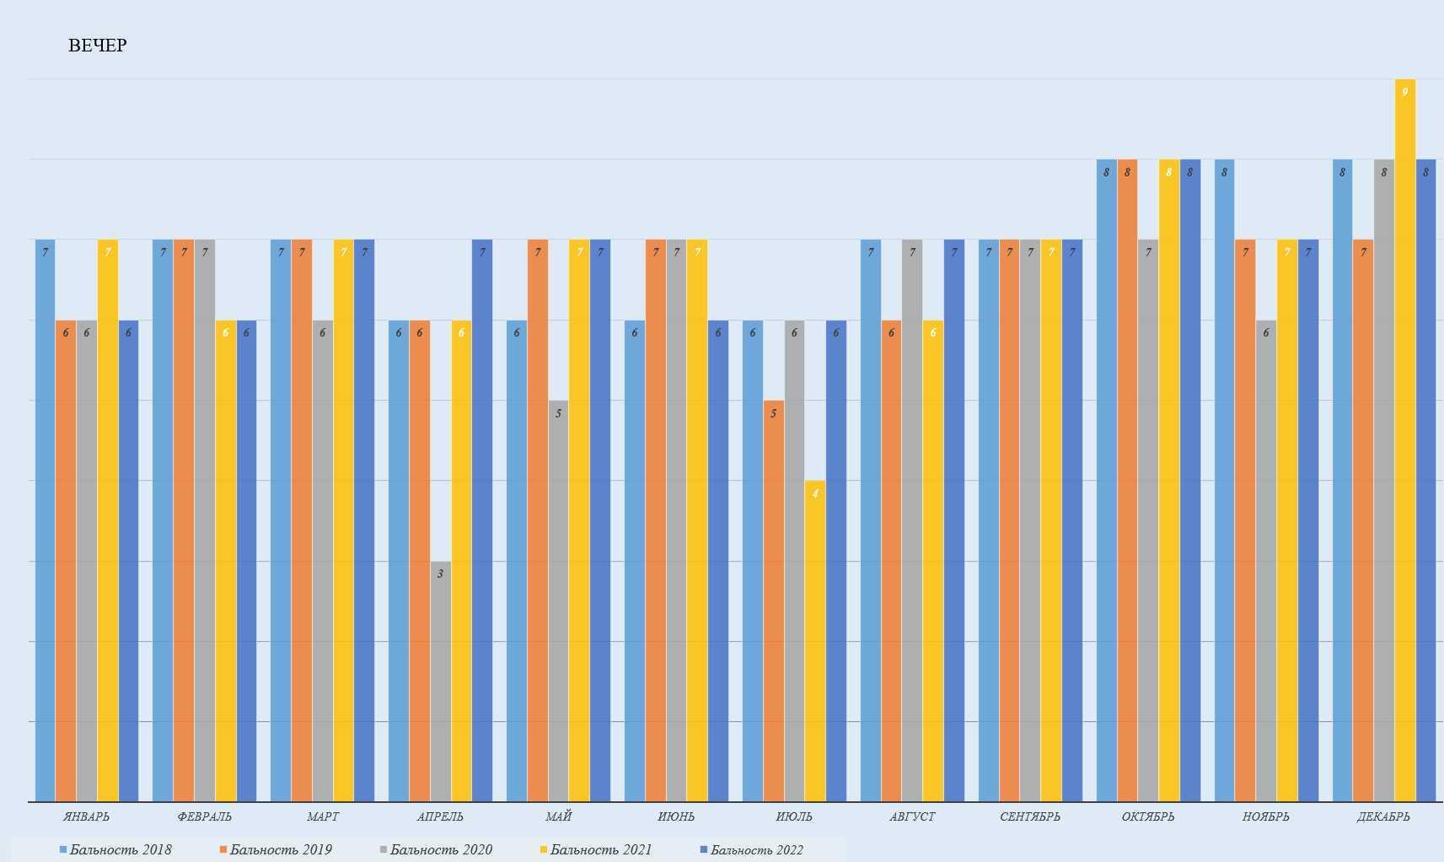
АНАЛИЗ ЭФФЕКТИВНОСТИ ИТС

Slide 15
СПАСИБО ЗА ВНИМАНИЕ!

